Slide 1
倒立振子の安定化制御 理論
古賀研究室
14236063 前田 拓

Slide 2
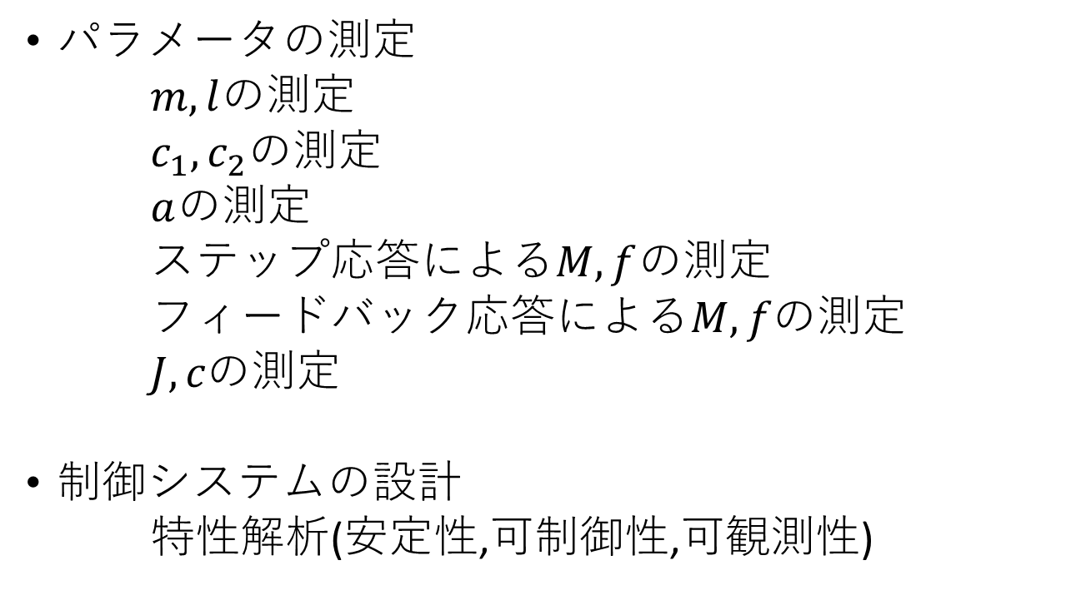
INDEX
パラメータの測定
$m, l$の測定
$c_{1}, c_{2}$の測定
$a$の測定
ステップ応答による$M, f$の測定
フィードバック応答による$M, fの測定$
$J, cの測定$
制御システムの設計
特性解析(安定性,可制御性,可観測性)

Slide 3
パラメータの測定

Slide 4
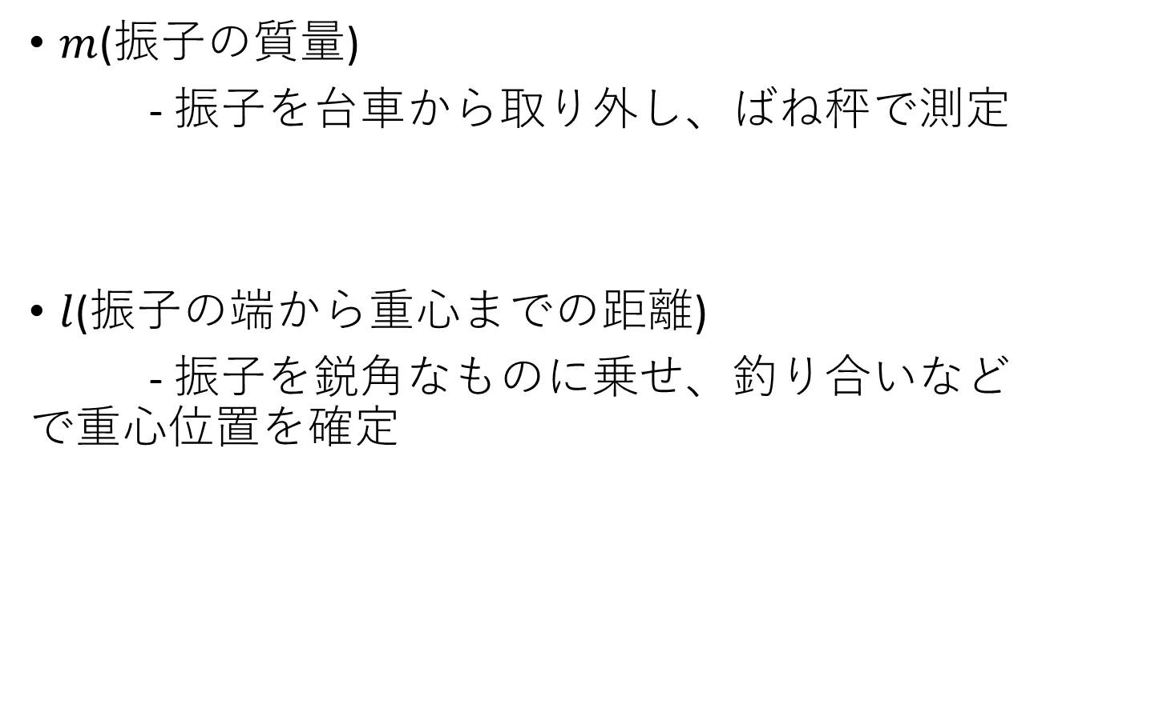

$m, l$について
$m$(振子の質量)
- 振子を台車から取り外し、ばね秤で測定
$l$(振子の端から重心までの距離)
- 振子を鋭角なものに乗せ、釣り合いなど で重心位置を確定

Slide 5


$c_{1}, c_{2}$について
MaTXサンプルファイル内で設定済み
とする.

Slide 6
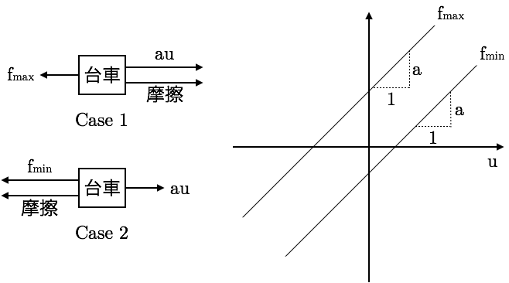





$a$の測定
$f_{max}=au+$ 摩擦力
$f_{min}=au−$ 摩擦力
$f_{max}$は台車が正の方向に動き始めるときの力
$f_{max}$は台車が負の方向に動き始めるときの力

Slide 7

$a$の測定
$f_{min}, f_{max}$の回帰直線を求め, 各傾きを平均する.

Slide 8




$M, f$の測定(ステップ応答)
台車の運動方程式
伝達関数

Slide 9
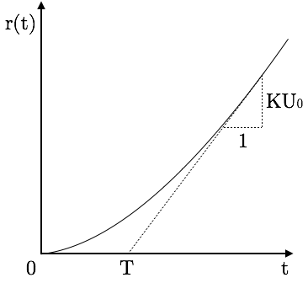
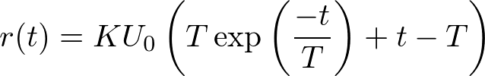

$M, f$の測定(ステップ応答)
台車系システムのステップ応答

Slide 10

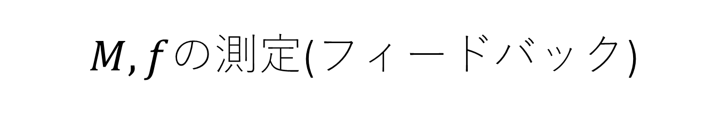
$M, f$の測定(フィードバック)
台車の運動方程式
フィードバック
閉ループの応答

Slide 11

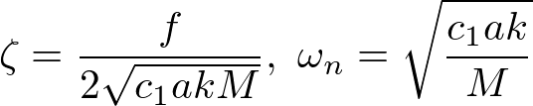

$M, f$の測定(フィードバック)
偏差を,
とすると,
ただし,
のとき減衰振動

Slide 12

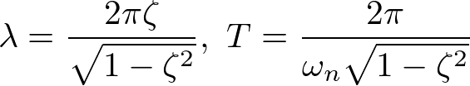

$M, f$の測定(フィードバック)
フィードバックの画像

Slide 13
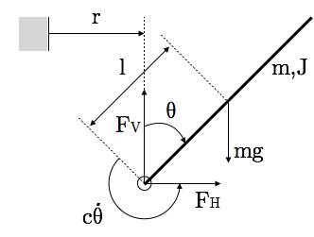


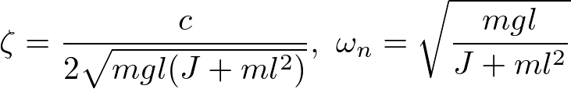

$J, c$の測定
振子の運動方程式

Slide 14
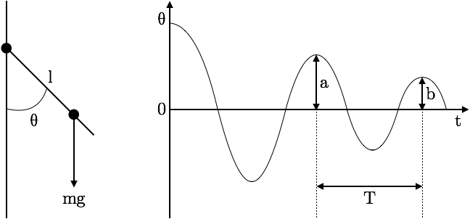

$J, c$の測定

